Slide 1

এই স্লাইডটি সম্মানিত শিক্ষকমণ্ডলীর জন্য, বিধায় স্লাইডটি হাইড করে রাখা হয়েছে।
এই কন্টেন্টটি শ্রেণি কক্ষে উপস্থাপনের সময় কিছু নির্দেশনা প্রয়োজনীয় স্লাইডের slide note এ সংযোজন করা হয়েছে। আশা করি সম্মানিত শিক্ষকমণ্ডলী পাঠটি উপস্থাপনের পূর্বে উল্লেখিত note দেখে নিবেন। এছাড়াও শিক্ষকমণ্ডলী প্রয়োজনবোধে তার নিজস্ব কৌশল প্রয়োগ করতে পারবেন ।f5 চেপে পাঠ উপস্থাপন শুরু করবেন।

Slide 2
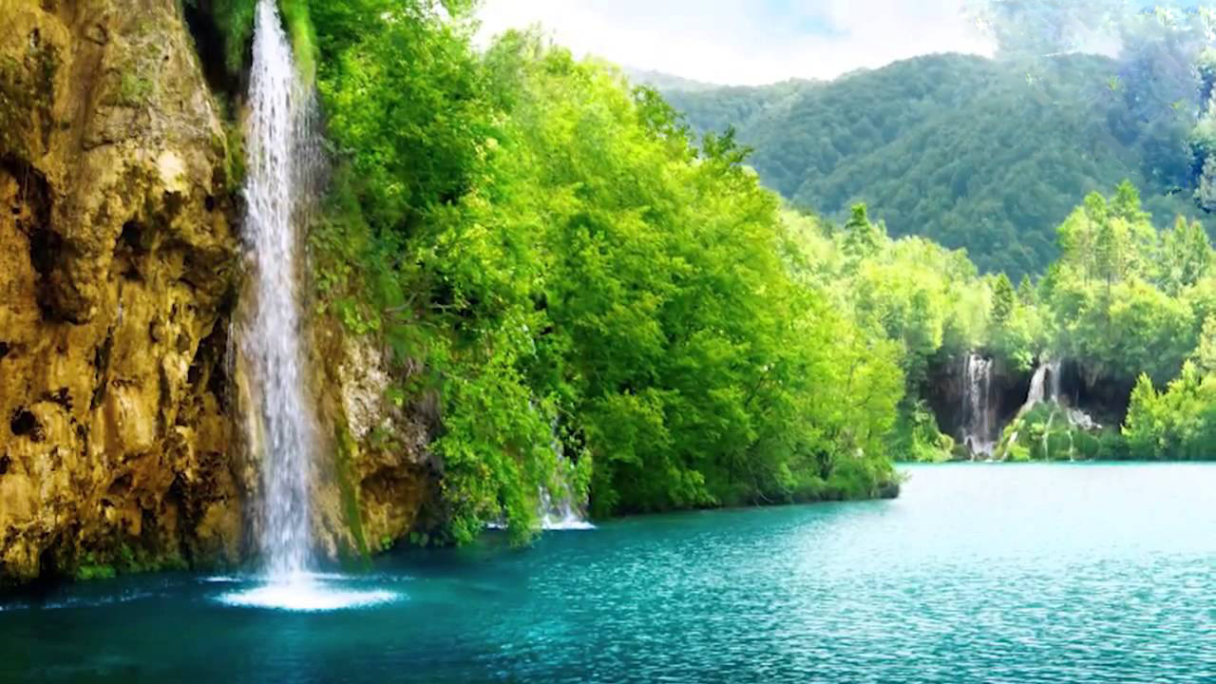


স্বা
গ
ত
ম

Slide 3


পরিচিতি
অধ্যায়ঃ 1ম (আকাইদ)
পাঠঃ ০1
সময়ঃ ৫০ মিনিট
মোঃ সাইফুল ইসলাম
সহকারী শিক্ষক
সোনামুখী উচ্চ বিদ্যালয়
আক্কেলপুর,জয়পুরহাট।
মোবাইল-০১৯১৬৩১৬১৬০
saifulpcakkelpur@gmail.com
Notes:
সম্মানিত শিক্ষকমন্ডলী আপনারা ইচ্ছে করলে এই slide টি Hide করে রাখতে পারবেন। Hide করার পদ্ধতি হলো রিবন বার এর Slide Show তে ক্লিক করে Hide Slide এর উপর ক্লিক করলে hide হয়ে যাবে। এক্ষেত্রে f5 চেপে Slide Show করলে Hide করা page আর দেখা যাবে না।

Slide 4
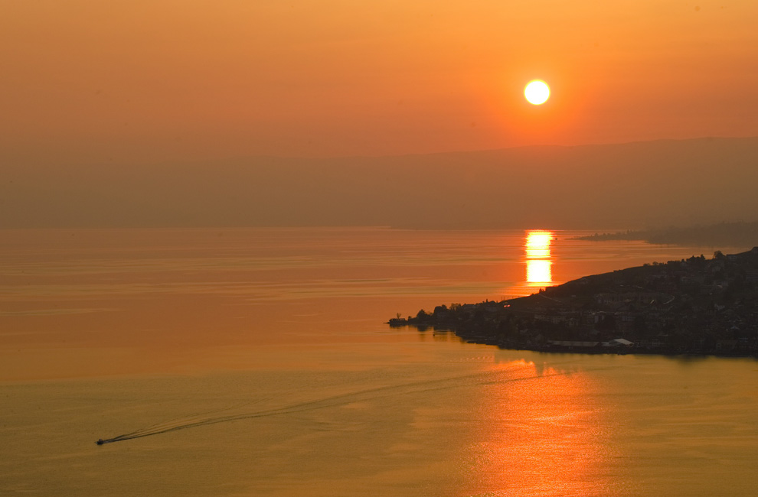
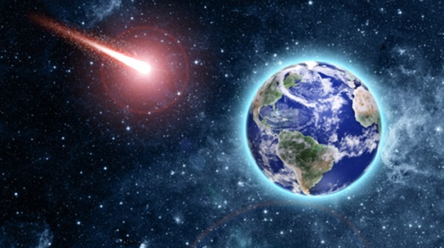
চিত্র দু’টি দেখে বল.........
সূর্য, আকাশ, গ্রহ-নক্ষত্র ও পৃথিবীর নিয়ন্ত্রক কে?
এক আল্লাহকে বিশ্বাস করাকে কি বলে?
Notes:
শিক্ষার্থীরা বিভিন্ন উত্তর দিবে তা থেকে সঠিক উত্তর গ্রহণ করতে হবে।

Slide 5


আজকের পাঠের বিষয়
Notes:
পাঠের শিরোনাম আসার আগে শিক্ষার্থীদের দ্বারা পাঠের শিরোনাম ঘোষণার চেষ্টা করতে হবে। পাঠ শিরোনাম বোর্ডে লিখতে হবে।

Slide 6
শিখনফল
এ পাঠ শেষে শিক্ষার্থীরা…
১। তাওহিদ সম্পর্কে বলতে পারবে।
২। আল্লাহ তায়ালার পরিচয় দিতে পারবে।
৩। তাওহিদের তাৎপর্য ব্যাখ্যা করতে পারবে।
৪। তাওহিদে বিশ্বাসের প্রয়োজনীয়তা ব্যাখ্যা করতে পারবে।
৫। তাওহিদে বিশ্বাসের উদাহরণ বলতে পারবে।
Notes:
শিক্ষার্থীদের দ্বারা শিখনফল পড়ে নিতে হবে । সম্মানিত শিক্ষকমন্ডলী আপনারা ইচ্ছে করলে এই slide টি Hide করে রাখতে পারবেন।

Slide 7
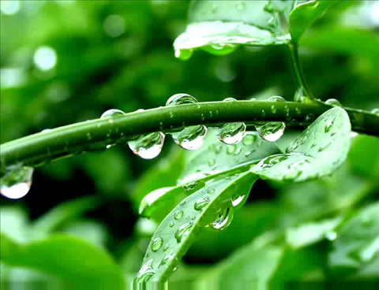
এসো একটি ভিডিও দেখি ও শুনি
ভিডিও চিত্রে কার পরিচয় ফুটে উঠেছে?
তাওহিদ (توحيد) আরবি শব্দ । এর অর্থ-একত্ববাদ।
এক আল্লাহর
Notes:
ক্যাপশন আসার আগে ছবি দেখে উত্তর নেওয়ার চেষ্টা করতে হবে।

Slide 8


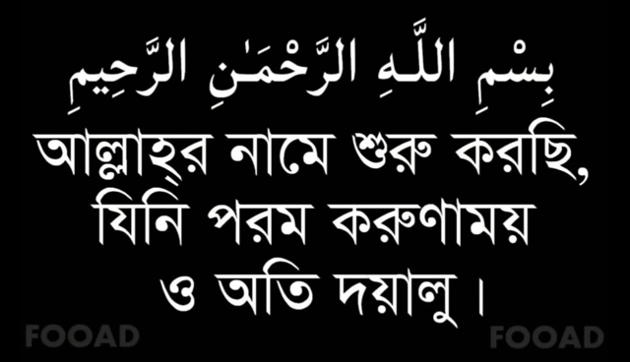
আল্লাহ তায়ালার পরিচয়
আল্লাহ এক ও অদ্বিতীয়
আল্লাহর পরিচয় সম্পর্কিত দু’টি ভিডিও দেখি-

Slide 9

একক কাজ
সময়
৫ মিনিট
তাওহিদ কাকে বলে?

Slide 10
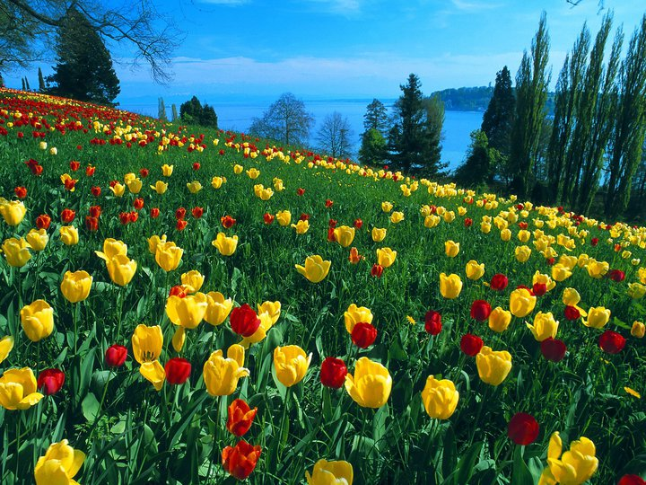
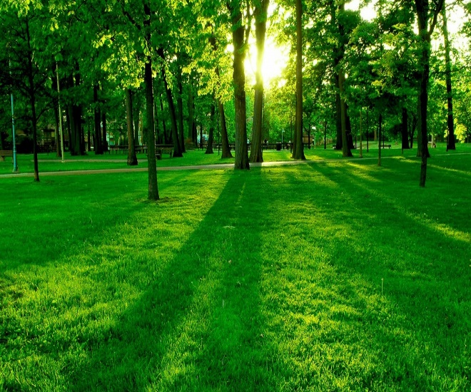
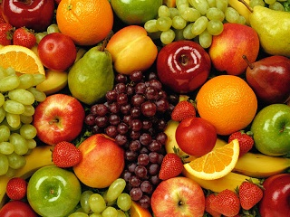
তাওহিদের তাৎপর্য
সুন্দর সুন্দর ফুল-ফল, গাছাপালার সৃষ্টি কর্তা হলেন মহান আল্লাহ ।
Notes:
কুরআনের আয়াত শিক্ষার্থীদের দ্বারা তেলাওয়াত করে নেওয়ার চেষ্টা করতে হবে । পরে শিক্ষক বিশুদ্ধ করে তেলাওয়াত করবেন।

Slide 11
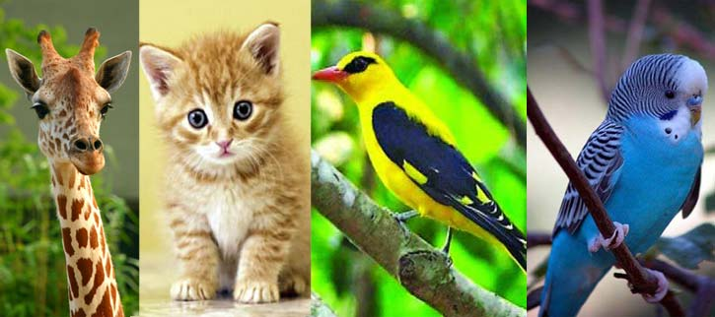
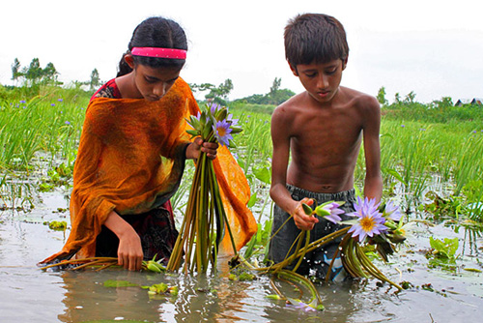
তাওহিদের তাৎপর্য
সুন্দর সুন্দর তরুলতা, পশু-পাখির সৃষ্টি কর্তা হলেন মহান আল্লাহ ।

Slide 12
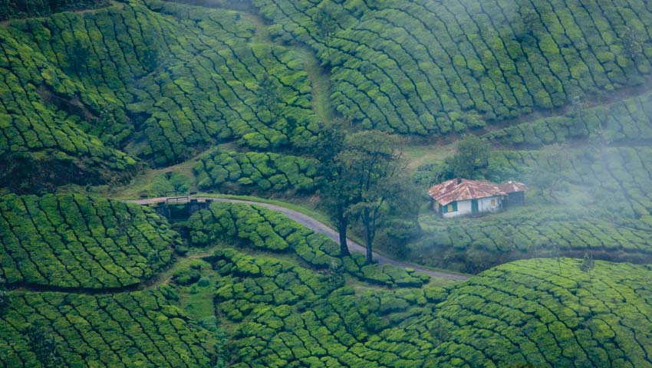
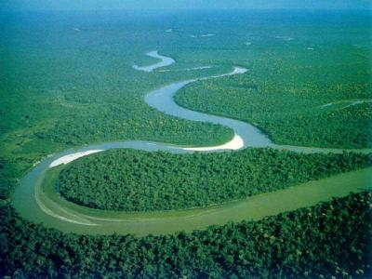
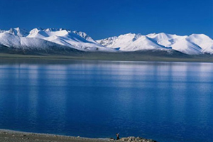
তাওহিদের তাৎপর্য
নদী-নালা, পাহাড়-পর্বতের সৃষ্টি কর্তা হলেন মহান আল্লাহ ।

Slide 13
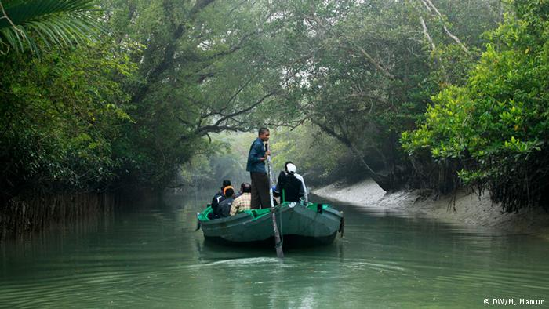

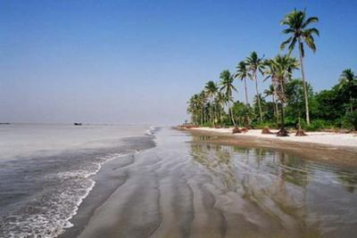
তাওহিদের তাৎপর্য
সুন্দর সুন্দর বন-জঙ্গল, সাগর-মহাসাগরের সৃষ্টি কর্তা হলেন মহান আল্লাহ ।

Slide 14
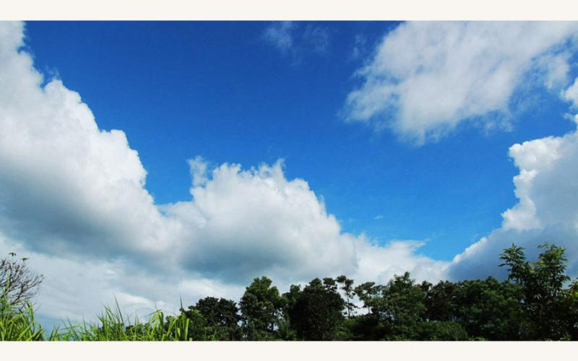
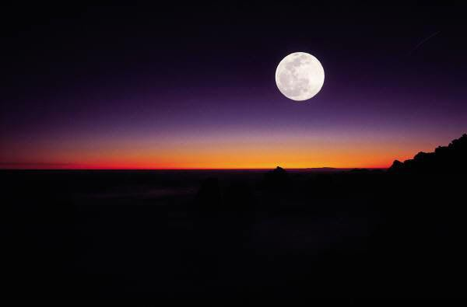
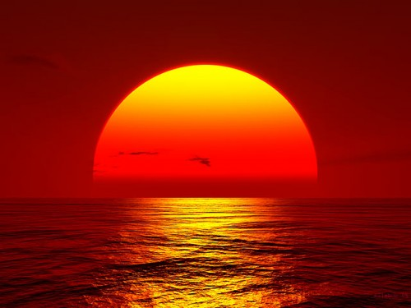
বিশাল আকাশ, চন্দ্র-সূর্য, গ্রহ-নক্ষত্রের সৃষ্টি কর্তা হলেন মহান আল্লাহ ।

Slide 15

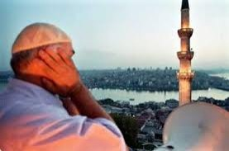
তাওহিদে বিশ্বাসের গুরুত্ব
ঈমান ও ইসলাম এর মূল ভিত্তি হলো তাওহিদ ।
তাওহিদে বিশ্বাস না করলে কেউ মুমিন বা মুসলিম হতে পারে না।

Slide 16
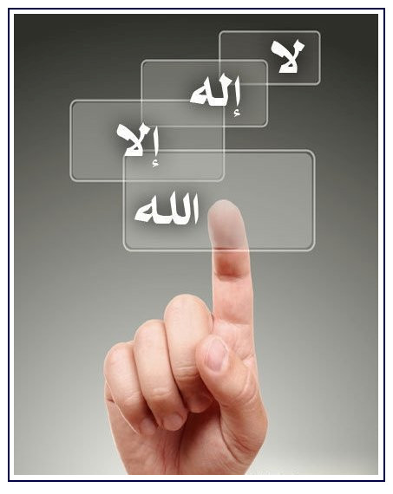

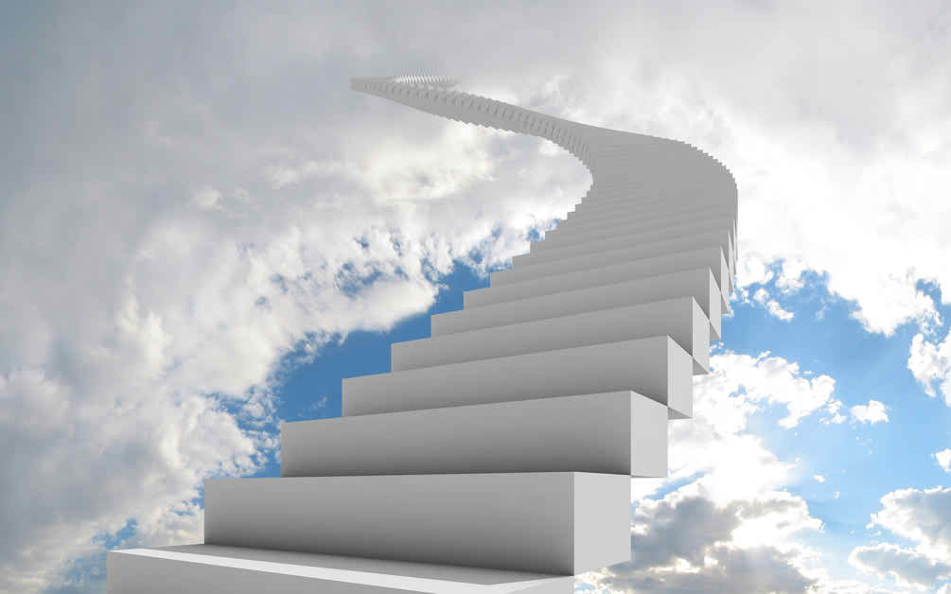

পৃথিবীতে আগত সকল নবী রাসূল ঘোষণা করে গেছেন আল্লাহ এক ও অদ্বিতীয় ।
তাওহিদে বিশ্বাসীগণ আখিরাতে জান্নাত লাভ করবেন।

Slide 17
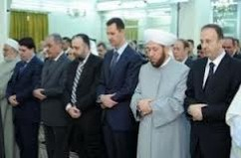
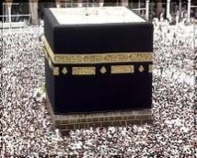
জোড়ায় কাজ
সময়
৫
মিনিট
তাওহিদে বিশ্বাস করা প্রয়োজন কেন লিখ।
Notes:
ছবি দেখে যেন বুঝতে পারে কি উত্তর হতে পারে এ জন্য এ ছবি দেওয়া। একজনের খাতা অন্যের মাধ্যমে মূল্যায়ন করে নেওয়া যেতে পারে।

Slide 18
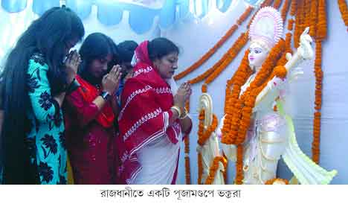
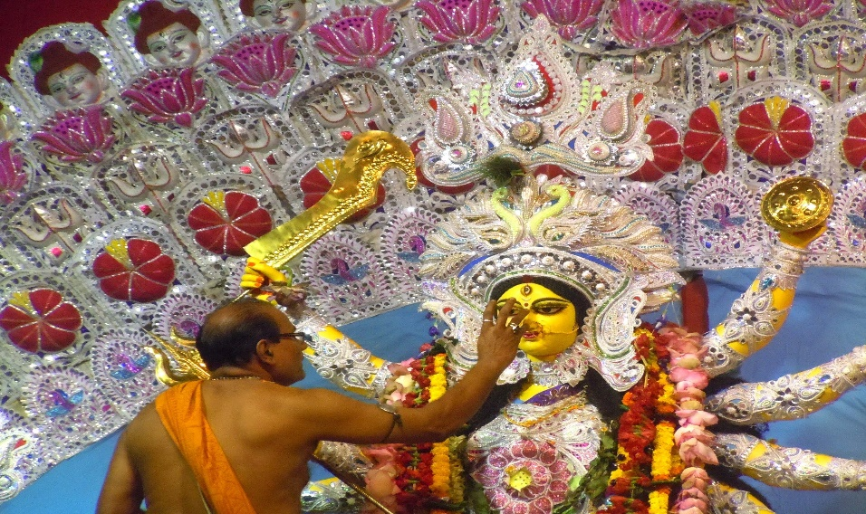
তাওহিদে বিশ্বাসের উদাহরণ
হযরত ইব্রাহীম (আ) একজন নবী ও রাসূল ছিলেন।
হযরত ইব্রাহীম (আ) এক মূর্তি পূজক পরিবারে জন্ম গ্রহণ করেন।
হযরত ইব্রাহীম (আ) এর পিতা ছিলেন মন্দিরের পুরোহিত।
Notes:
শিক্ষার্থীদের দ্বারা হাদিসটি পাঠ করে নেওয়ার চেষ্টা করতে হবে । পরে শিক্ষক সুন্দর করে হাদিসটি পাঠ করে শুনাবেন।

Slide 19
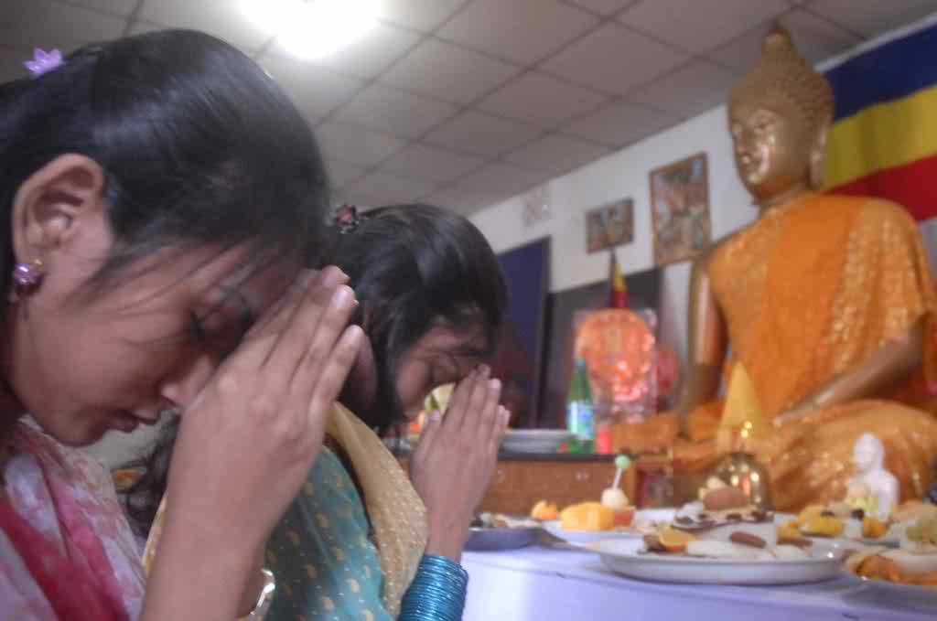
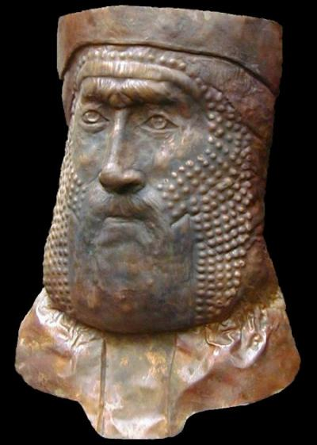
তাওহিদে বিশ্বাসের উদাহরণ
হযরত ইব্রাহীম (আ) এর সময়ের লোকজন মূর্তিপূজা করত ।
সেই সময়ের লোকজন রাজা নমরূদের উপাসনা করত কিন্তু ইব্রাহীম (আ) করতেন না।

Slide 20
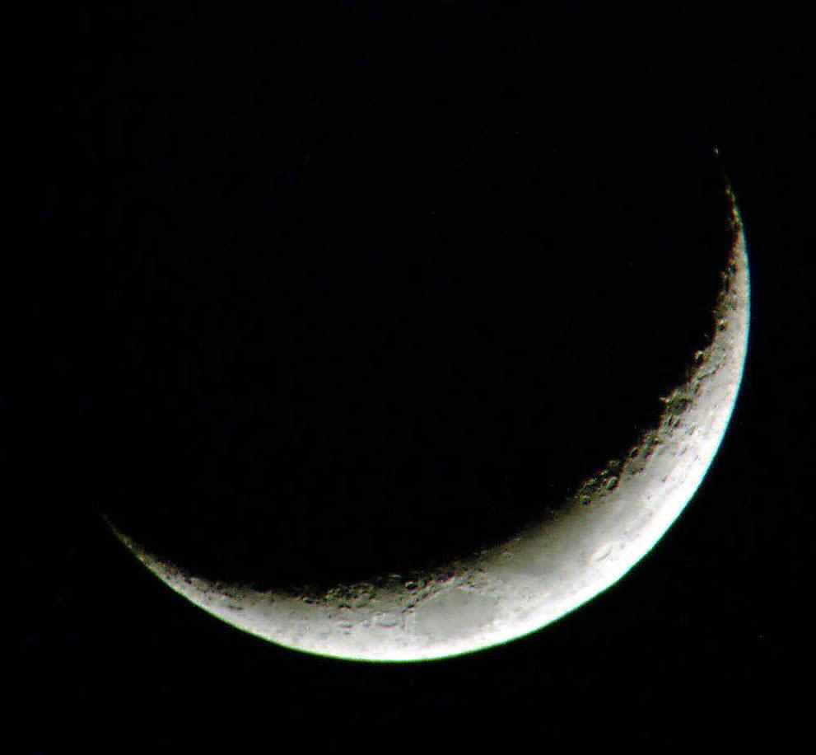


তাওহিদে বিশ্বাসের উদাহরণ
ইব্রাহীম (আ) ভাবলেন যে, আকাশের তারকা, চন্দ্র, সূর্য ইত্যাদি হয়তো মানুষের সৃষ্টি কর্তা।
কিন্তু এগুলো একে একে অদৃশ্য হয়ে গেলে তিনি বুঝতে পারলেন যে এগুলো মানুষের ইলাহ নয়।

Slide 21

তাওহিদে বিশ্বাসের উদাহরণ
অতঃপর তিনি সে অদৃশ্য সত্তার প্রতি ঈমান আনলেন ও তাওহিদে বিশ্বাস স্থাপন করলেন।

Slide 22

প্রতিটি দলে যেকোনো একজন লিখবে
সময়
৭+৫ মিনিট
তাওহিদে বিশ্বাসের ফলে আমাদের জীবনে কী কী পরিবর্তন ঘটতে পারে লিখ ।
Notes:
দলে ভাগ করার ক্ষেত্রে আমার পরামর্শ ক্লাশ শুরুর আগে এটা করতে হবে এবং একজন দলনেতা নিযুক্ত করতে হবে। সেক্ষেত্রে প্রতি দলে সমান সংখ্যক শিক্ষার্থী রাখতে হবে এবং জোড় হতে হবে । যেমন ৪,৬,৮ ১০ জন। কাজ শেষে খাতা পরিবর্তনের মাধ্যমে শিক্ষার্থীদের দ্বারা মূল্যায়ন করে নেওয়া যেতে পারে । উত্তর যেমন হতে পারে-জনসচেতনতা সৃষ্টি, ধর্মীয় মূল্যবোধ জাগ্রত করণ।

Slide 23


সঠিক উত্তরে ক্লিক কর
তাওহিদ কোন ভাষার শব্দ?
ক। ফার্সি
খ। আরবি
গ। উর্দু
ঘ। বাংলা
কিসের বিশ্বাস মানুষকে দুনিয়াতে কল্যাণ দান করে?
ক। তামজিদ
খ। আখিরাত
গ। তাওহিদ
ঘ। হাশর
Notes:
শিক্ষার্থীদের দ্বারা মাউস ক্লিক করে নেওয়ার মাধ্যমে উত্তর নেওয়ার চেষ্টা করতে হবে।

Slide 24
সঠিক উত্তরে ক্লিক কর
তাওহিদে বিশ্বাস হলো-
i) ঈমানের মূল ভিত্তি
ii) ইসলামের মূল ভিত্তি
iii) আকাইদের সব চেয়ে গুরুত্বপূর্ণ বিষয়
নিচের কোনটি সঠিক ?
ক। i ও ii
খ। iওiii
ঘ। ii ও iii
গ। i, ii ওiii
Notes:
শিক্ষার্থীদের দ্বারা মাউস ক্লিক করে নেওয়ার মাধ্যমে উত্তর নেওয়ার চেষ্টা করতে হবে।

Slide 25
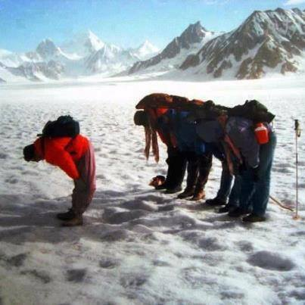
আগামীকাল এই প্রশ্নের উত্তর লিখে নিয়ে আসবে
তাওহিদে বিশ্বাসের ফলে ব্যক্তির জীবন ও কর্মে কী কী পরিবর্তন আস্তে পারে তার একটি তালিকা তৈরি কর ।
Notes:
ছবি শুধু আবহ সৃষ্টির জন্য । বাড়ির কাজ শিক্ষার্থীদের খাতায় লেখে নেওয়া নিশ্চত করতে হবে । আগামী দিন এই কাজ দেখতে হবে কয়েক জনের এবং বাকি কাজ দলনেতার দ্বারা মূল্যায়ন করে নেওয়া যেতে পারে।

Slide 26
আজ আর নয়
আল্লাহ হাফেজ
Notes:
আল্লাহ হাফেজ লেখা আছে দৃশ্যের উপর। কারণ শিক্ষার্থীদের যেন স্মরণ থাকে আমরা আজ কী পড়ে আসলাম।

Slide 27
কৃতজ্ঞতা স্বীকার
শিক্ষা মন্ত্রণালয়, মাউশি, এনসিটিবি ও এটুআই-এর সংশ্লিষ্ট কর্মকর্তাবৃন্দ
এবং কন্টেন্ট সম্পাদক হিসেবে যাঁদের নির্দেশনা, পরামর্শ ও তত্ত্বাবধানে এই মডেল কন্টেন্ট সমৃদ্ধ হয়েছে তারা হলেন-
১। জনাব মোঃ গোলাম জাওহার, সহকারী অধ্যাপক, ইসলামি আদর্শ, সরকারি টিটি কলেজ, ফরিদপুর।
২। জনাব মোঃ সাখাওয়াৎ হোসেন, সহকারী অধ্যাপক, ইসলামি আদর্শ, সরকারি টিটি কলেজ, সিলেট।

